Slide 1
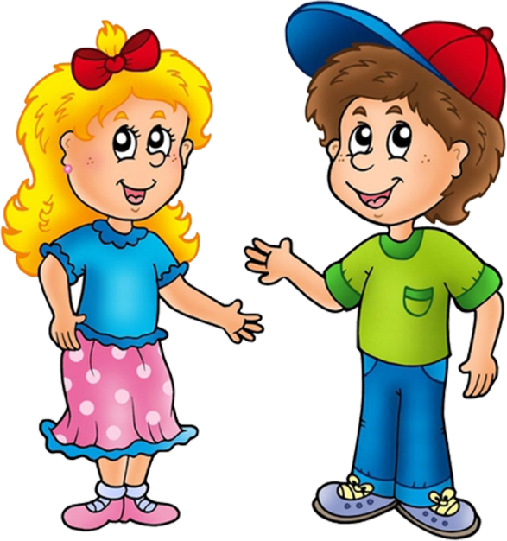
Гендерное воспитание детей младшего дошкольного возраста в условиях ФГОС ДО
Автор : Сыроватко Татьяна Михайловна,
воспитатель МБДОУ детский сад № 51
«Золотой орешек» г. Пятигорска
2023

Slide 2
Ге́ндер (англ. gender, от лат. genus «род») — это психосоциальный пол, определяющий поведение человека в обществе и то, как это поведение воспринимается.

Slide 3
1. Социальные изменения, происходящие в современном обществе, привели к разрушению традиционных стереотипов мужского и женского поведения.
2. В условиях образовательного пространства девочки и мальчики воспитываются в одной возрастной группе, живут по единому для всех режиму.
3. Родители имеют недостаточно знаний о необходимости применения подходов к воспитанию ребенка с учетом гендерных различий.

Slide 4
Гендерное воспитание –
это формирование у детей представлений о настоящих мужчинах и женщинах.
К 2 годам
Кто он – девочка или мальчик
4-7 лет
Осознание принадлежности к полу

Slide 5
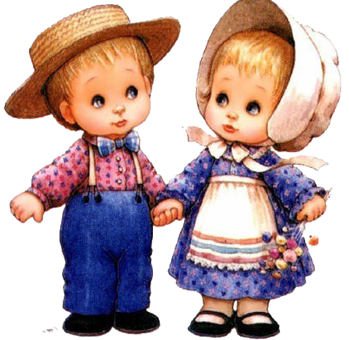
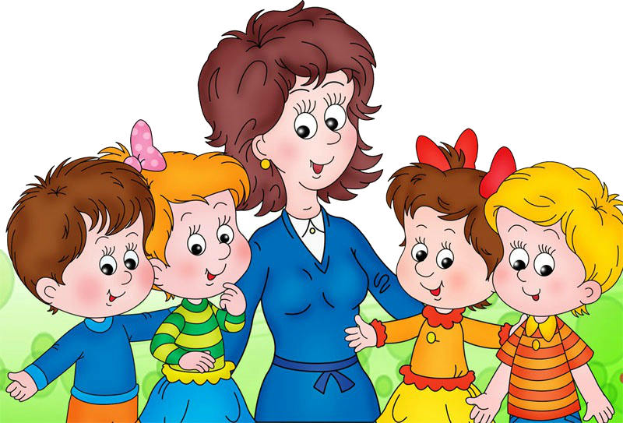
Дом
ДОУ

Slide 6
Гендерная компетентность педагогов
Овладение педагогами организационными аспектами руководства детской деятельностью с акцентом на гендерную идентичность.
Овладение педагогами психолого-педагогическими аспектами руководства детской деятельностью с акцентом на гендерную идентичность.
Своеобразие игровой деятельности девочек и мальчиков младшего дошкольного возраста.
Овладение педагогами дидактическими аспектами руководства детской деятельностью с акцентом на гендерную идентичность.
Учет предпочтений и интересов девочек и мальчиков младшего дошкольного возраста при создании предметно-игровой среды в детском саду и семье.
Фольклор с акцентом на гендер.
Организация сюжетно-ролевых игр.
Особенности готовности к школе девочек и мальчиков.

Slide 7
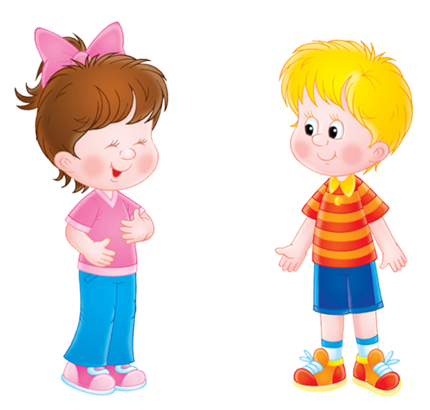
Не слушаются взрослых
Не могут сами себя занять
Требуют постоянного присутствия мамы
Проявляют агрессию по отношению к взрослым и детям
Мальчики подражают имеющимся в семье мужчинам
Девочки подражают маме и другим женщинам

Slide 8
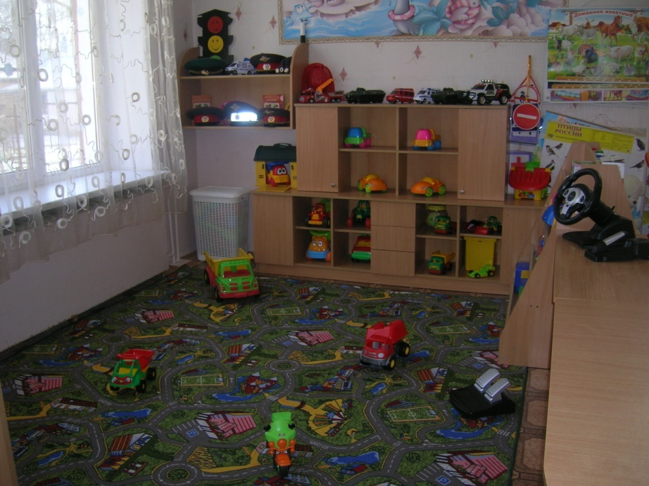
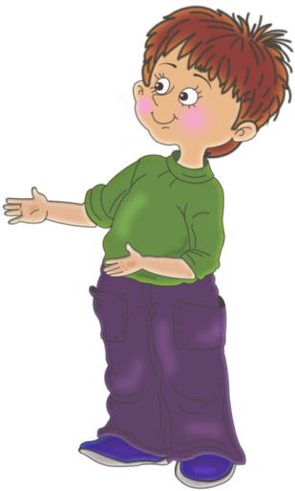
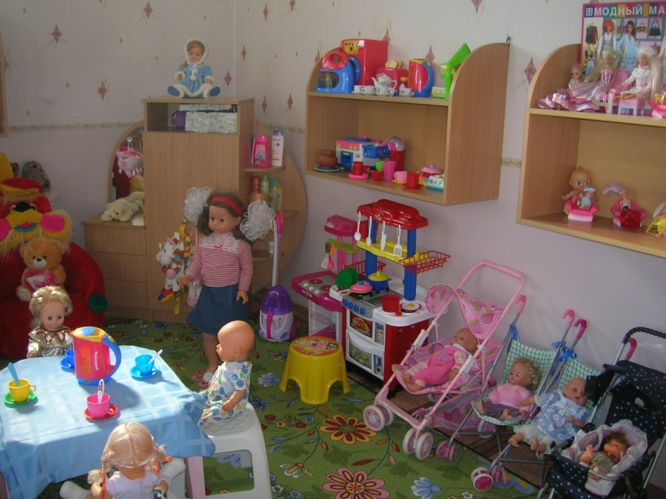
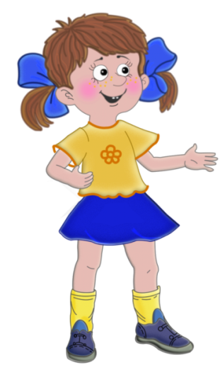

Slide 9
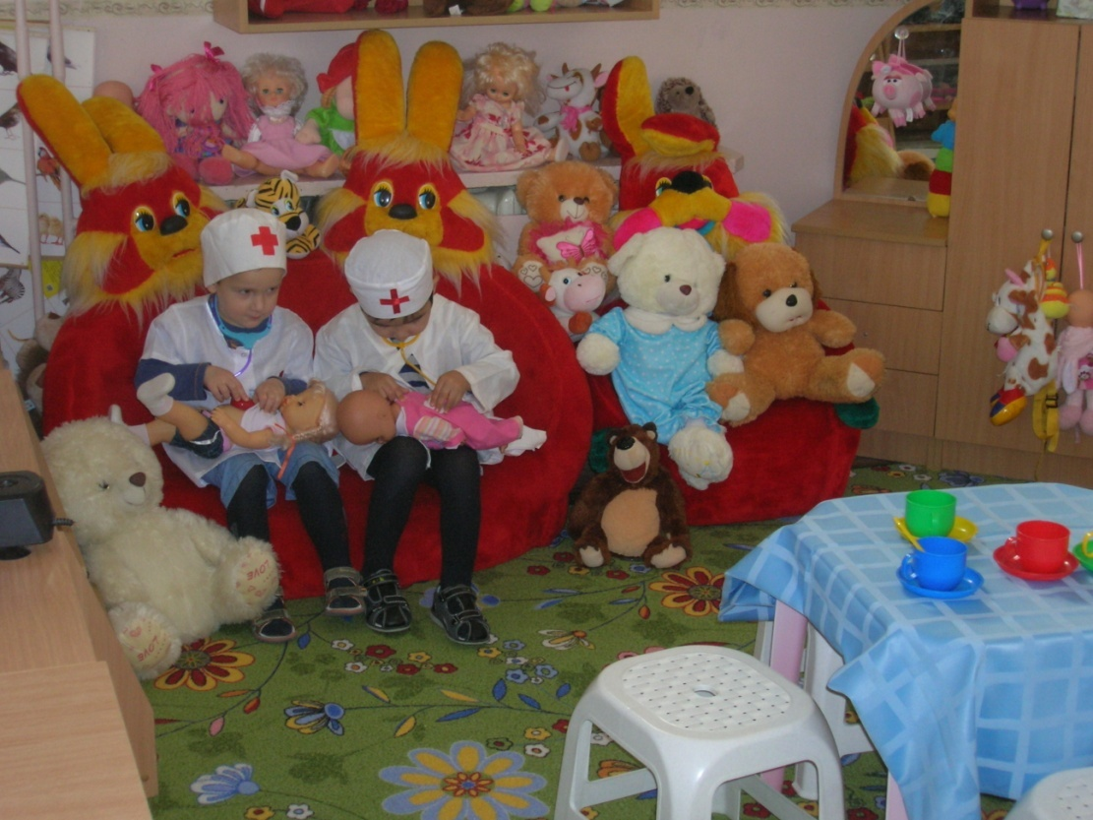
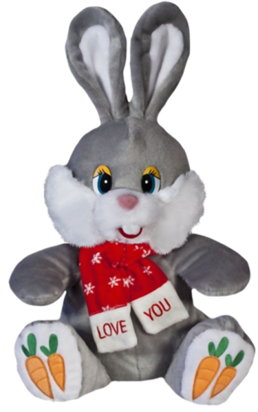
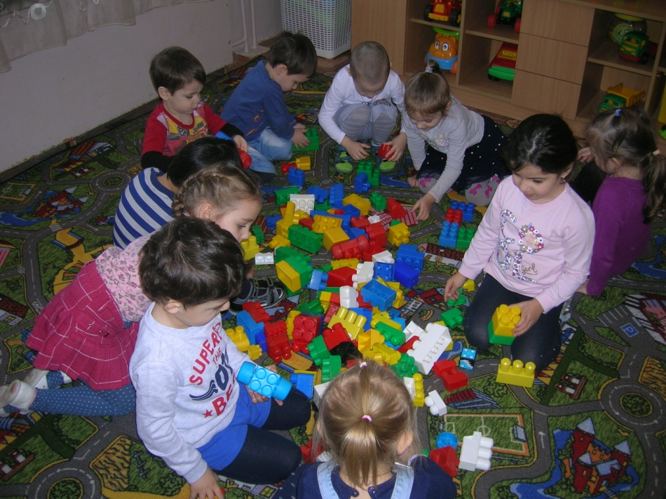
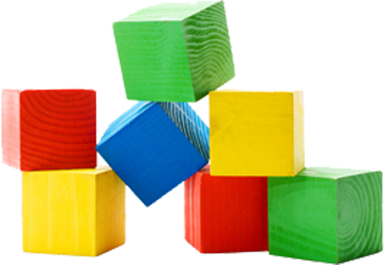

Slide 10
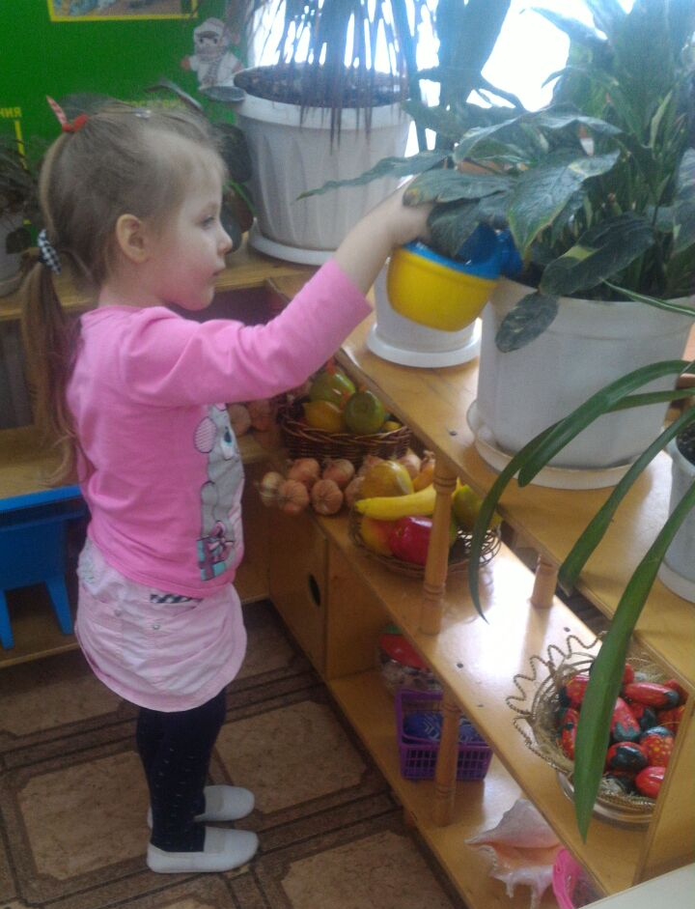
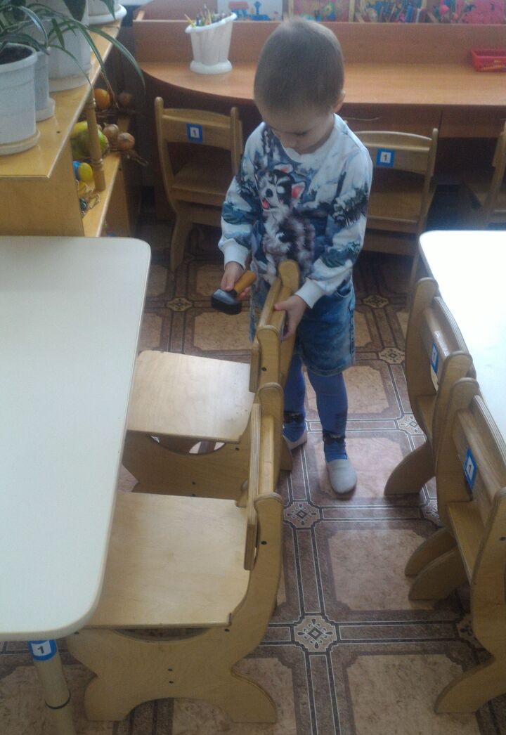

Slide 11
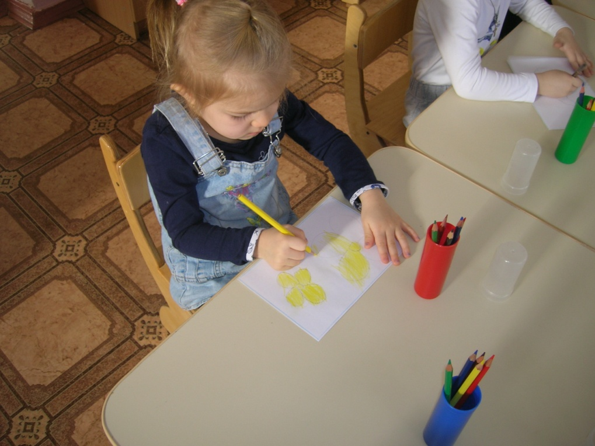
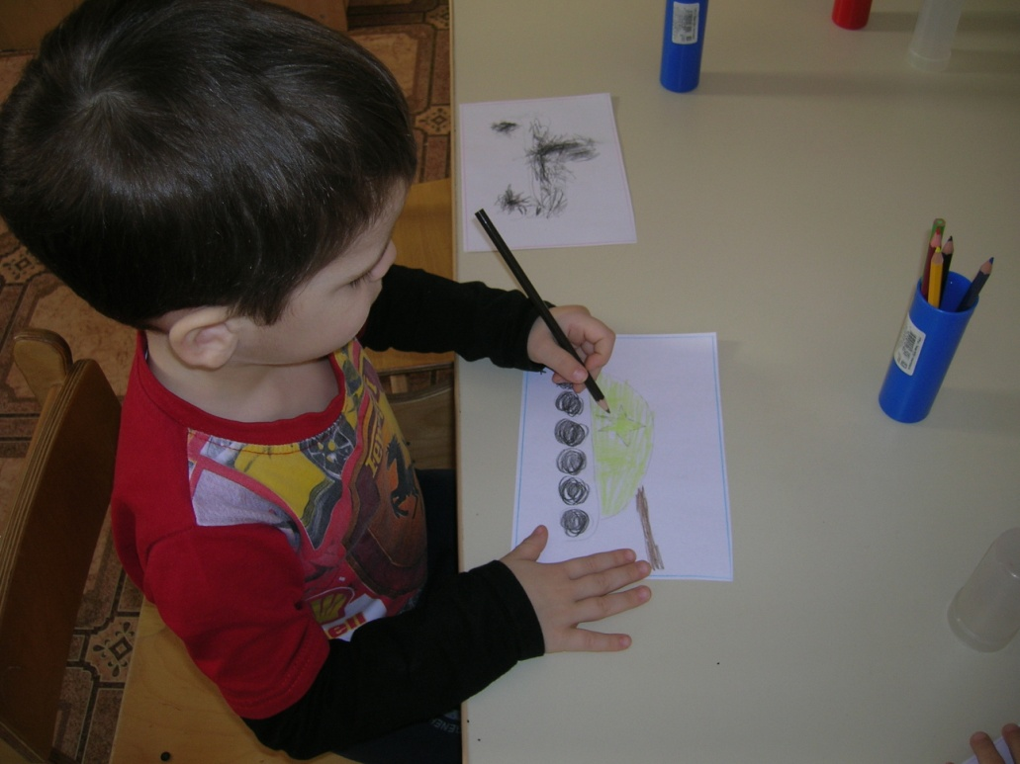

Slide 12
Для мальчиков значимо, за что бранят или хвалят
Для девочек делаем акцент на том, как хорошо она что-либо выполнила

Slide 13
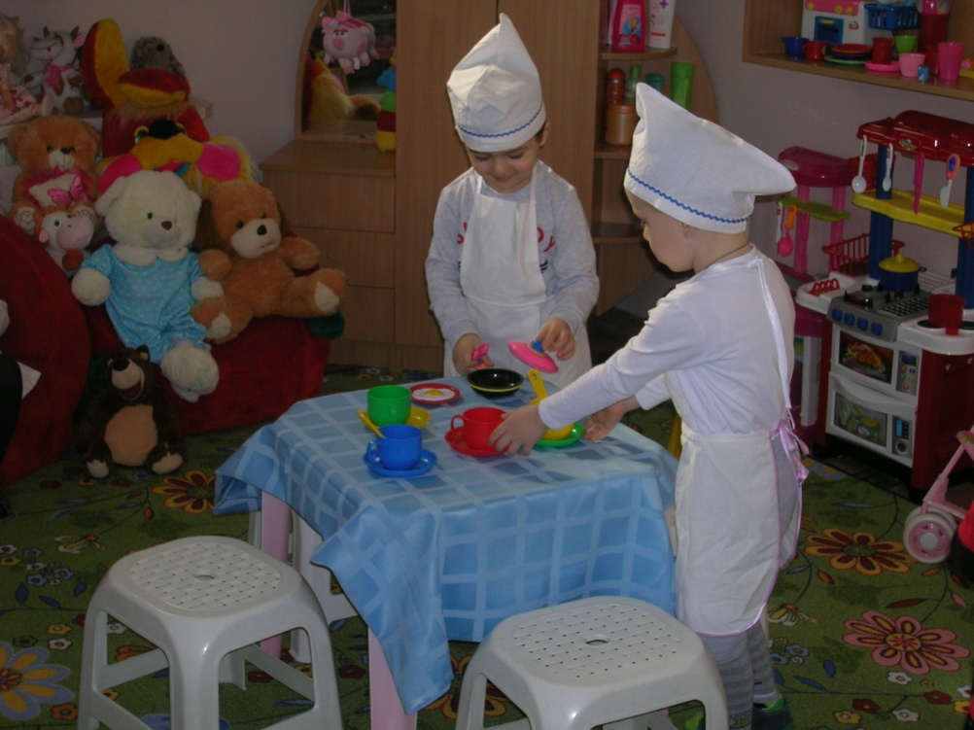
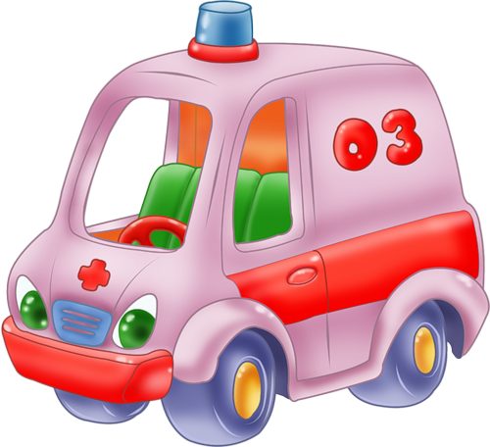
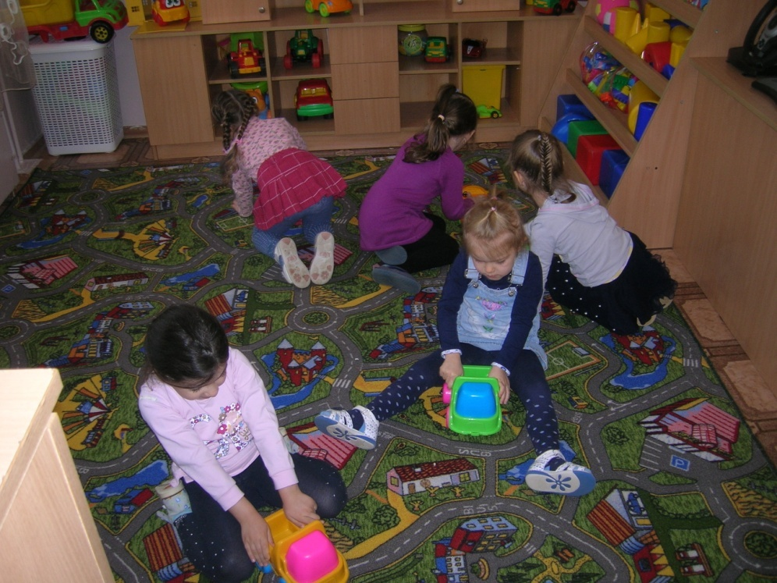
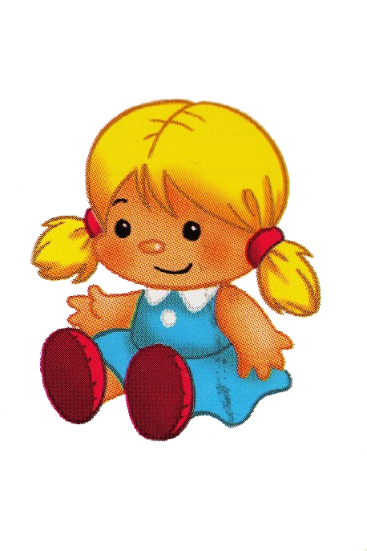

Slide 14
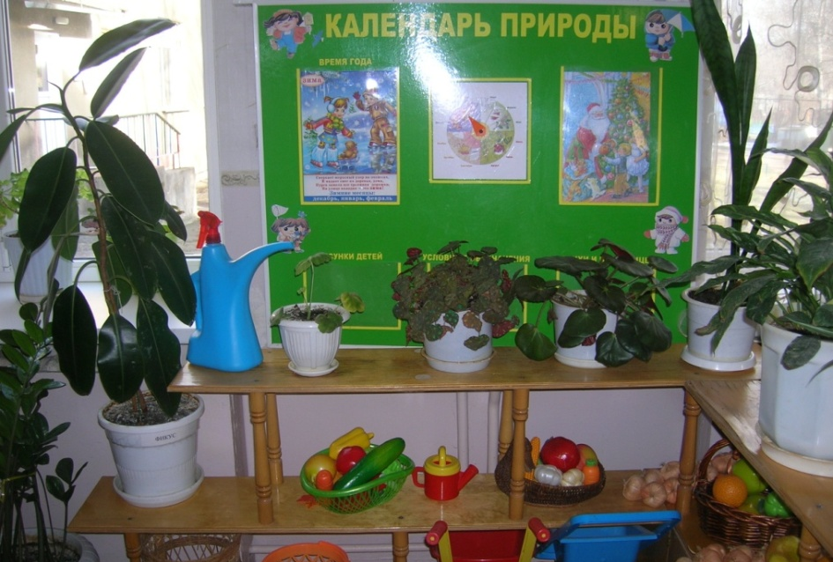
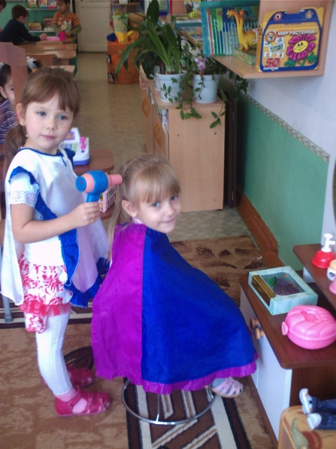
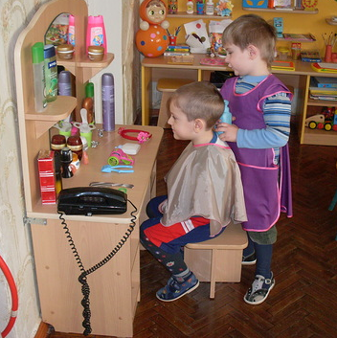
Центр природы
Центр игры.
«Парикмахерская»

Slide 15
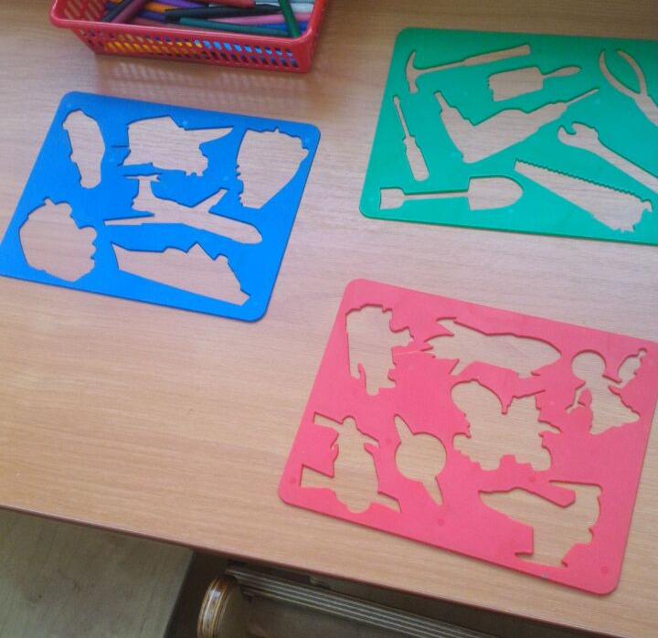
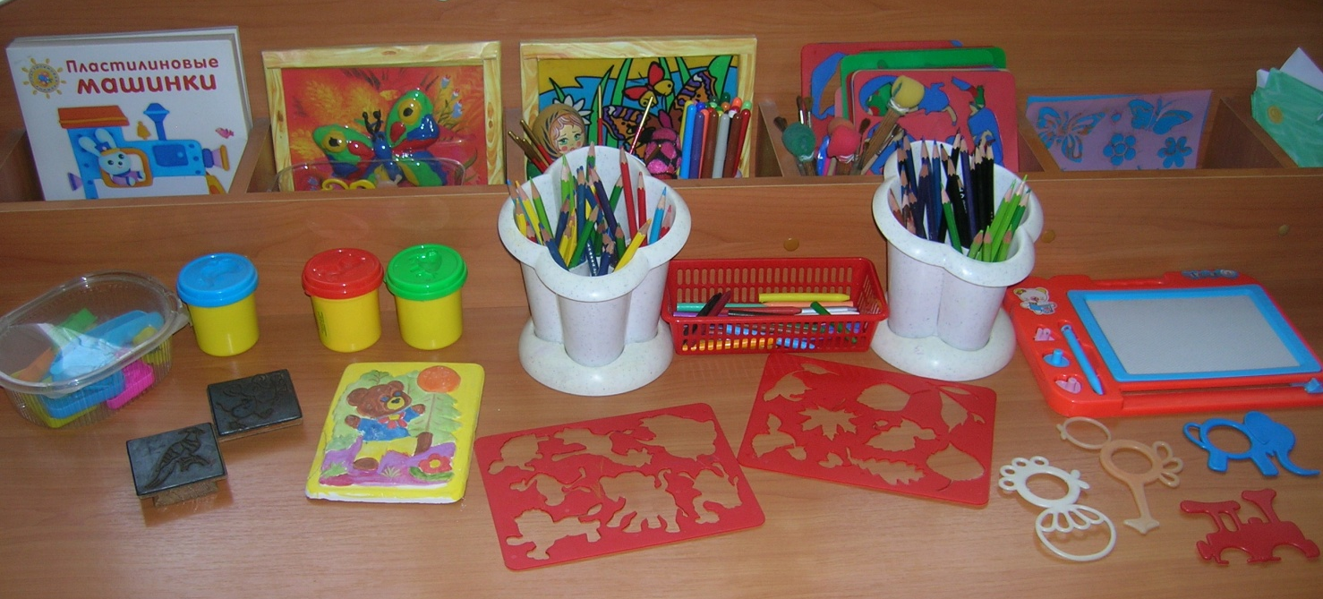
Центр художественно-эстетического развития

Slide 16
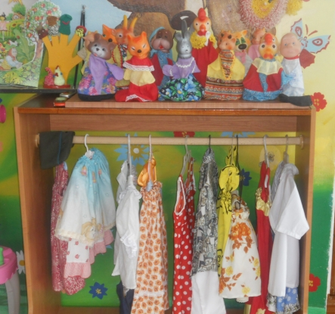
Центр театра

Slide 17
Обучение на слуховом восприятии
Любят похвалу, восхищение ими среди детей и родителей
Полезно использовать задания на повторение
Требуется маленькое пространство для игр
Обучение идет от простого к сложному
Любят играть с мелкими игрушками

Slide 18
Любят разные задания на сообразительность
Предпочитают выполнять любые задания самостоятельно
Предпочитают сборно-разборные игрушки
Любят играть и заниматься при ярком свете
Необходимо большое пространство для игр
Обучение на зрительном восприятии

